Slide 1
Звездный час

Slide 2
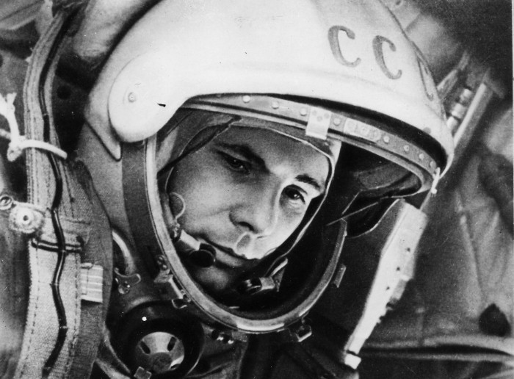

Slide 3
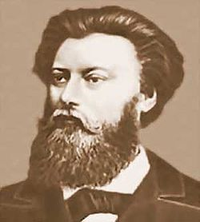
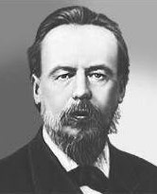
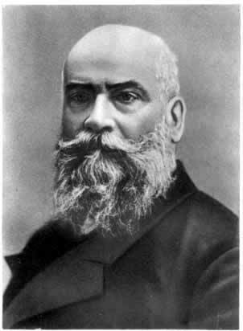
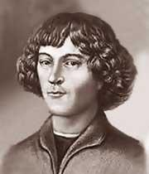
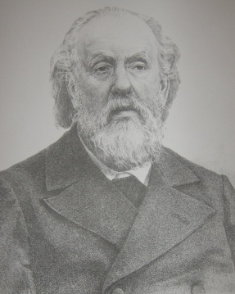
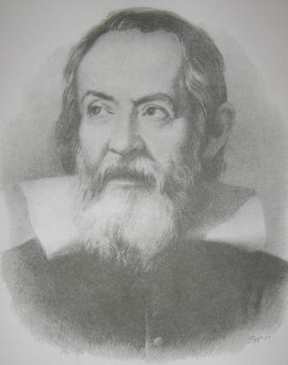
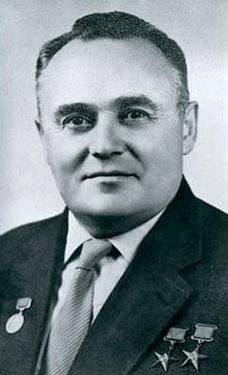
I тур
1.Яблочков
3. Попов
5.Жуковский
7. Коперник
2. Циолковский
4. Галилей
6. Королёв

Slide 4
II тур
1. Александр
4. Иван
2. Михаил
5. Николай
3. Юрий
6.Сергей
7.Алексей

Slide 5
III тур
Назовите позывной первой женщины - космонавта В.Терешковой?
1. Орёл
3. Чайка
2. Сокол
4. Беркут
5. Ястреб

Slide 6
III тур
В каком городе жил и творил К.Э.Циолковский?
1. Калуга
3. Владимир
2. Москва
4. Рязань
5. Тверь

Slide 7
III тур
На каком космическом корабле Ю.А.Гагарин совершил первый космический полёт?
1. «Восход»
3. «Восток»
2. «Восход 2»
4. «Восток 2»
5. «Восток 3»

Slide 8
IV тур
Что в цепочке лишнее?
1. 7,93 км/с
3. 16,67 км/с
2.3*10⁵ км/с
4. 11,16 км/с

Slide 9
IV тур
Что в цепочке лишнее?
1. 4 октября
1957 год
3. 18 марта
1965 год
2. 12 апреля
1961 год
4. 17 сентября
1967 год

Slide 10
V тур
Подобрать физические термины, которые начинаются на выпавшую букву

Slide 11
О
С
К
Д
А
Ж
Ф
В

Slide 12
VI тур
Финал
За 1 минуту придумать как можно больше предложений и фраз, в которых используется слово «космонавтика».
Фразы должны быть связаны между собой и составлять мини- рассказ

Slide 13
Конкурс
для болельщиков

